Slide 1
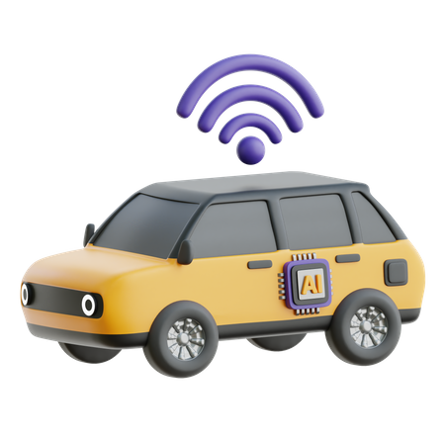
STM32 자율 주행 자동차
| 장수경, 전병혁, 이현성, 황윤성

Slide 2




개요 주요 모듈 동작 구현 Flow Chart 동작시연
개발 기간
2024. 10. 14. ~ 2024. 11. 05.
개발 배경
STM32를 활용한 자율 주행 자동차를 설계하고자 함.
GPIO와 PWM출력으로 모터를 제어하고, 초음파 센서로 거리를 감지하여 자율 주행 자동차를 구현
개발 환경
언어
C language
Microcontroller
STM32F411RET6
Board
NUCLEO-F11RE
IDE
STM32CubeIDE

Slide 3
개요 주요 모듈 동작 구현 Flow Chart 동작시연
주요 모듈
타이머 모듈
FreeRTOS
모듈
GPIO 모듈
UART 모듈
FreeRTOS
Task 1
비밀번호 사용자화
초음파 센서 제어
Task 2
스마트폰으로
RC Car 제어
Task 3
자율 주행 모드

Slide 4
개요 주요 모듈 동작 구현 Flow Chart 동작시연
동작 구현
GPIO 출력
(모터 회전 제어)
GPIO Mode: Output Push-Pull
Pull: No Pull
Speed: Low
PWM 출력
(모터 속도 제어)
Right Wheel : TIM3 / Channel 2
Left Wheel : TIM1 / Channel 2
PWM 주파수: 100Hz
초음파 센서
(자율 주행 모드)
전방 센서 : TIM2 / Channel 1
좌측 센서 : TIM2 / Channel 2
우측 센서 : TIM2 / Channel 3
UART 통신
(블루투스 통신)
Baud Rate: 9600 bps
Data Bits: 8, Stop Bits: 1
Parity: None

Slide 5
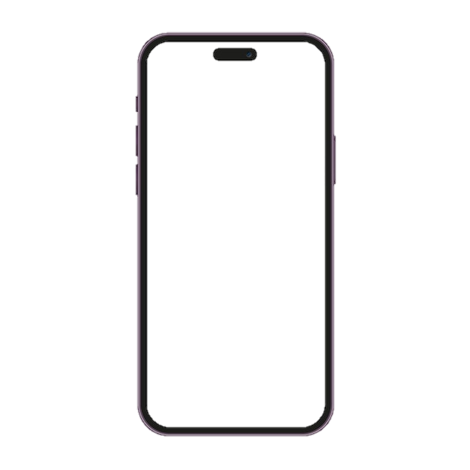
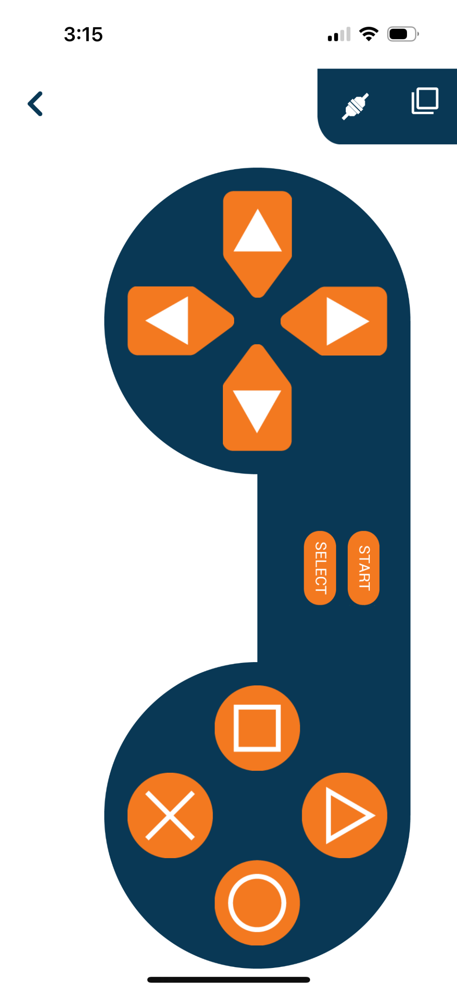
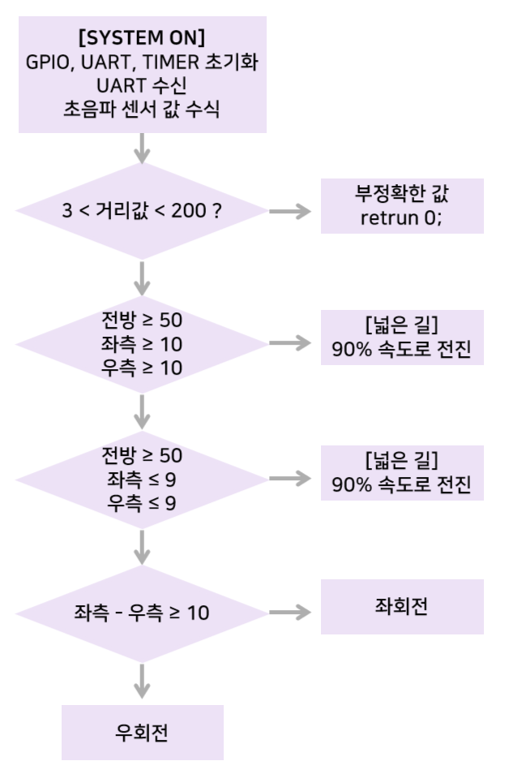
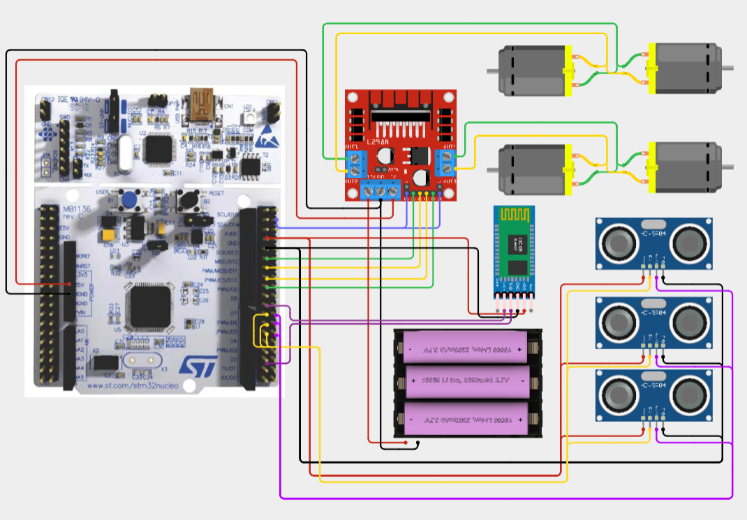
개요 주요 모듈 동작 구현 Flow Chart 동작시연
Flow Chart
회로도
L298, DC 모터, HC-05(블루투스 모듈)
HC-SR04(초음파 센서)

Slide 6
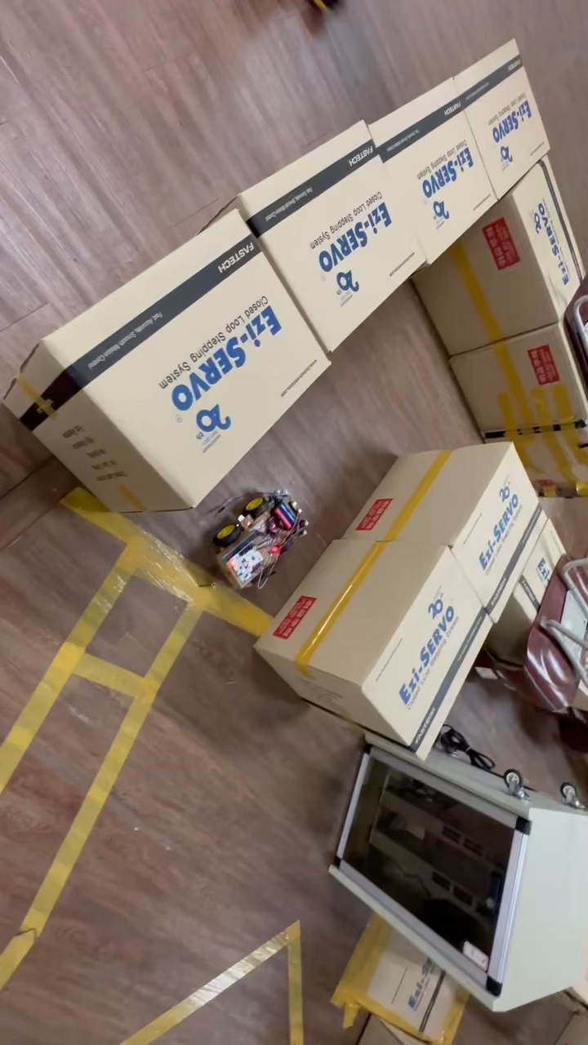
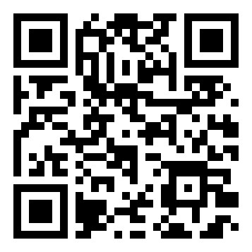
개요 주요 모듈 동작 구현 Flow Chart 동작시연
시연 영상
개발 코드

